Slide 1

闭气型气体探测器研究及空间天文中的应用
——第四届微结构气体探测器研讨会
李红 冯骅
清华大学工程物理系
清华大学天体物理中心
2014/7/19

Slide 2
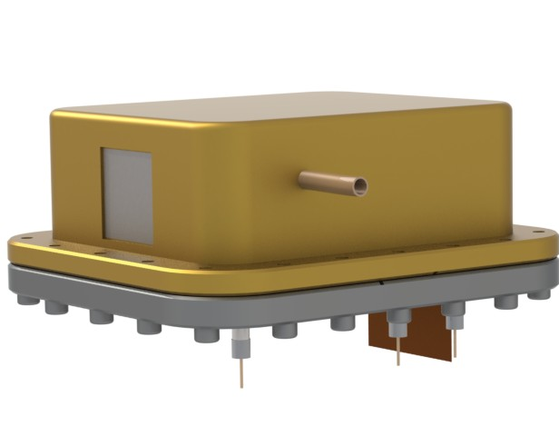
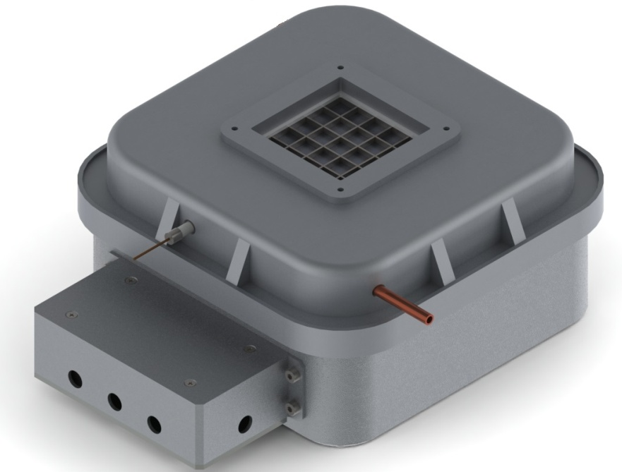
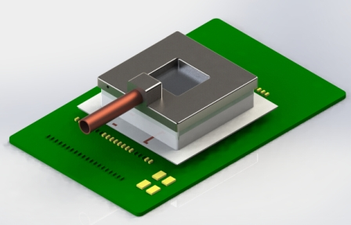
研究背景
XTP (X-ray Timing and Polarization)
* 基于时间投影室(TPC)的气体偏振探测器；
II. XILPE (X-ray Imaging Light Polarimetry Explorer)
* 基于二维像素成像气体偏振探测器；
III. EP (Einstein Probe)
* 大面积二维成像气体探测器。
I.
II.
III.

Slide 3
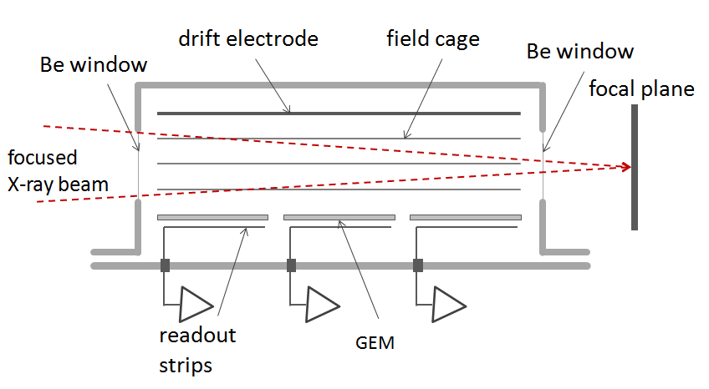
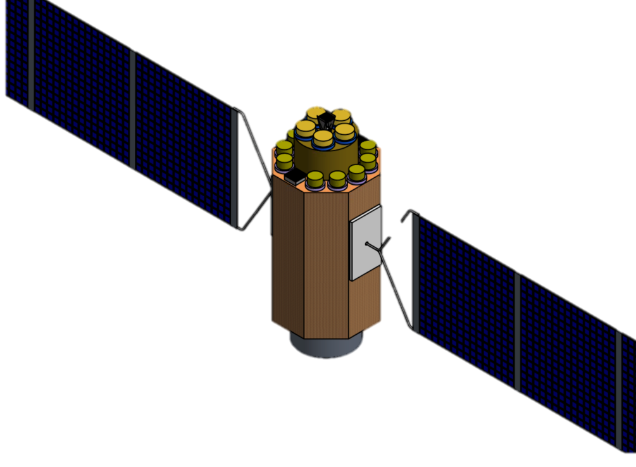
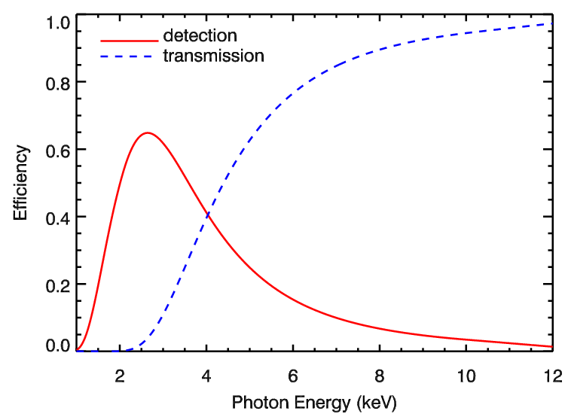
I. XTP卫星偏振探测器
above-focal-plane

Slide 4
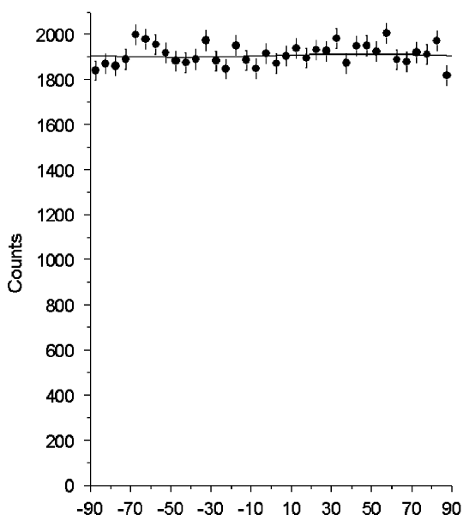

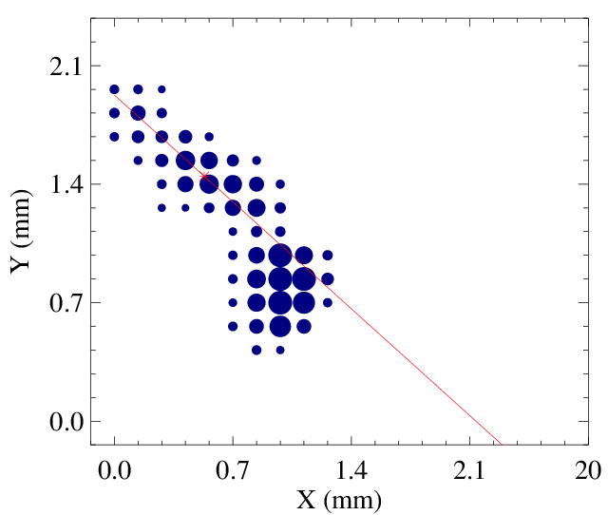
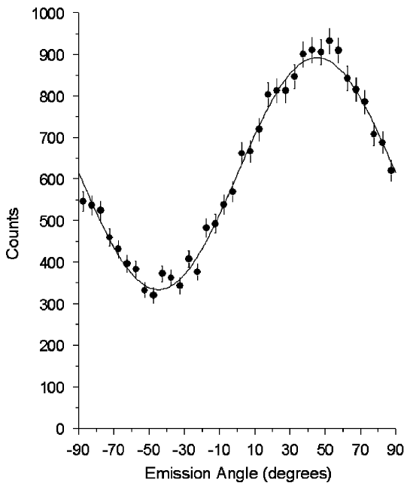
物理原理
调制曲线
* 光电效应
Unpolarized
入射光子
Z
偏振方向
O
偏振方向
θ
光电子出射方向
探测器平面(X-Y)的角分布
φ
Y
45°polarized
X
光电子出射方向在X-Y平面的投影与偏振方向的夹角

Slide 5
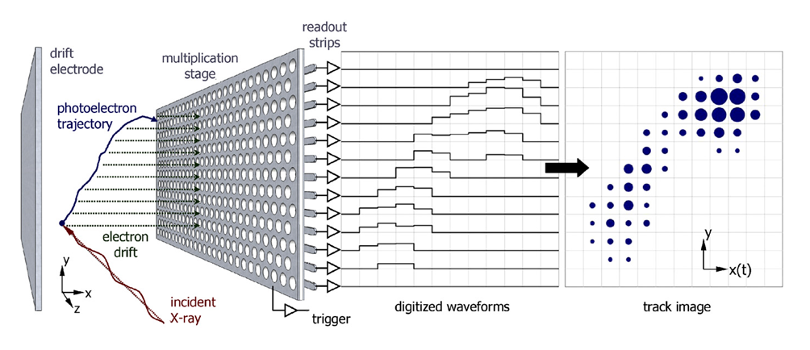
探测器设计
基于时间投影室(TPC)的气体偏振探测器 (Black et al., 2007)
* 128 strips readout
* Single GEM
* 190Torr pure DME
* 3 units

Slide 6
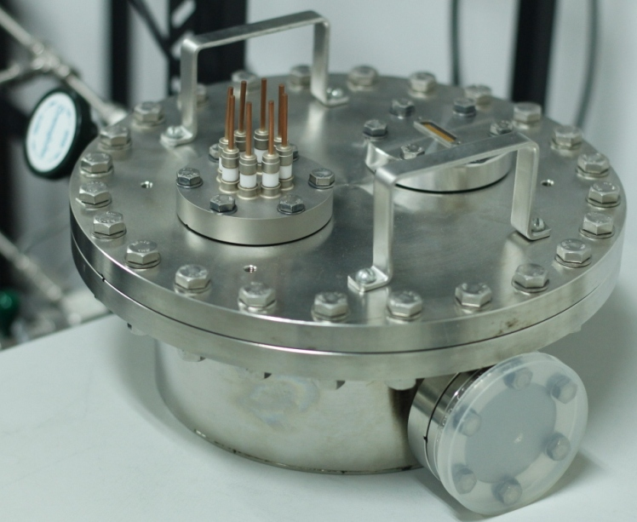
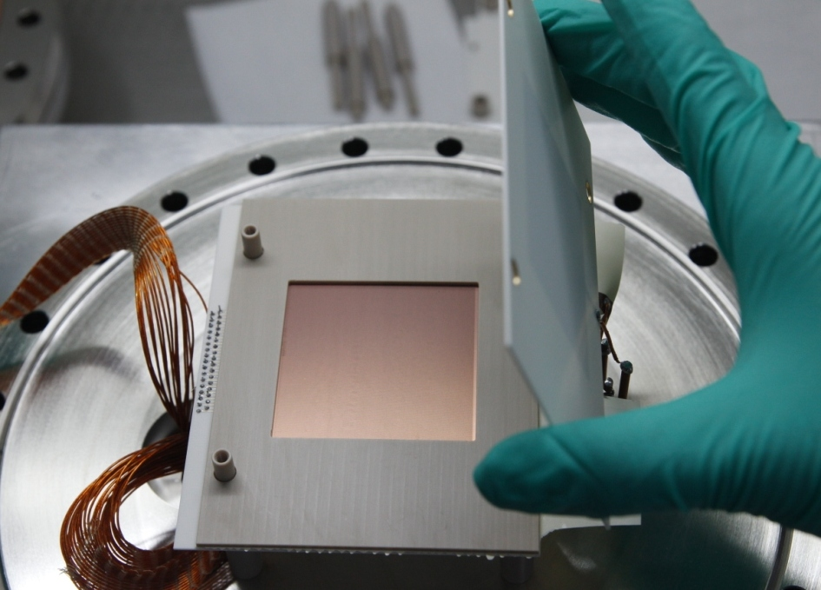
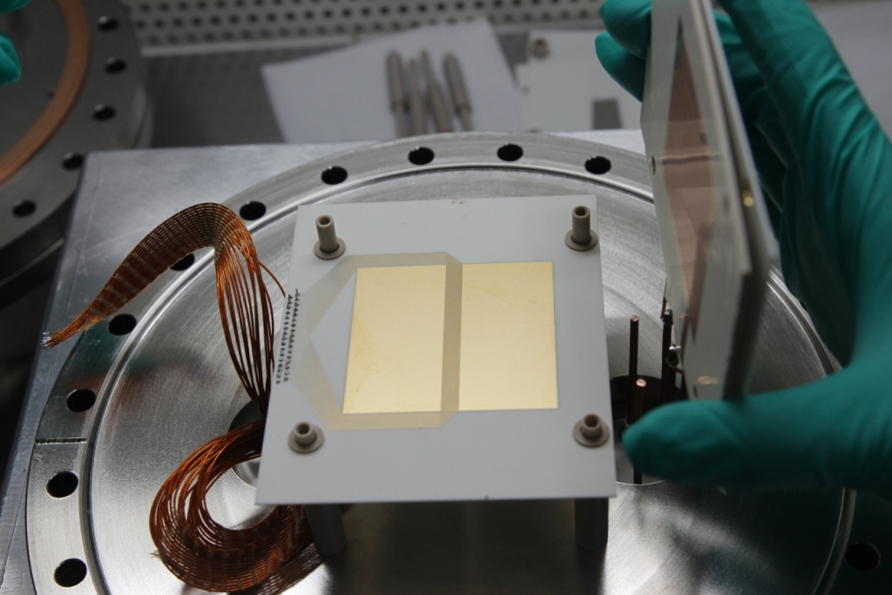
原理性测试
* 16 strips readout
* Single GEM
* 190 Torr pure DME

Slide 7
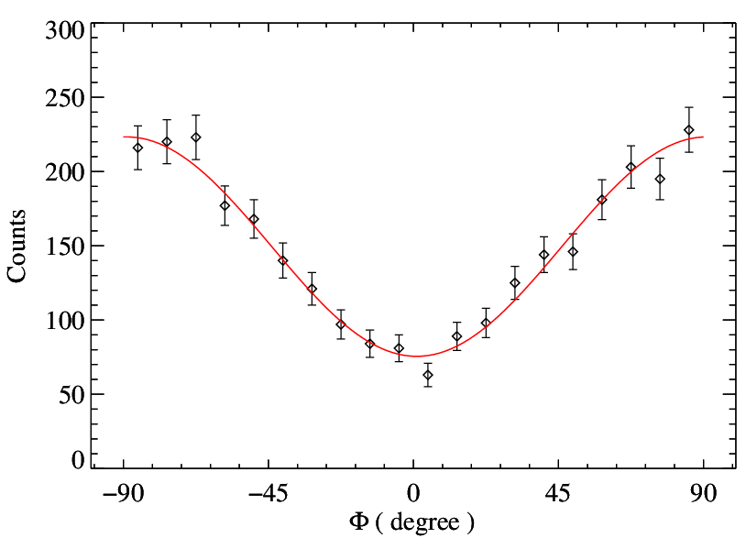
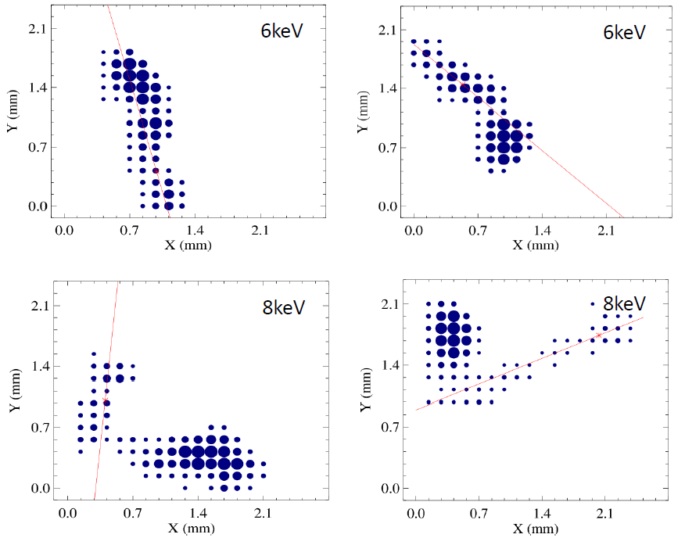
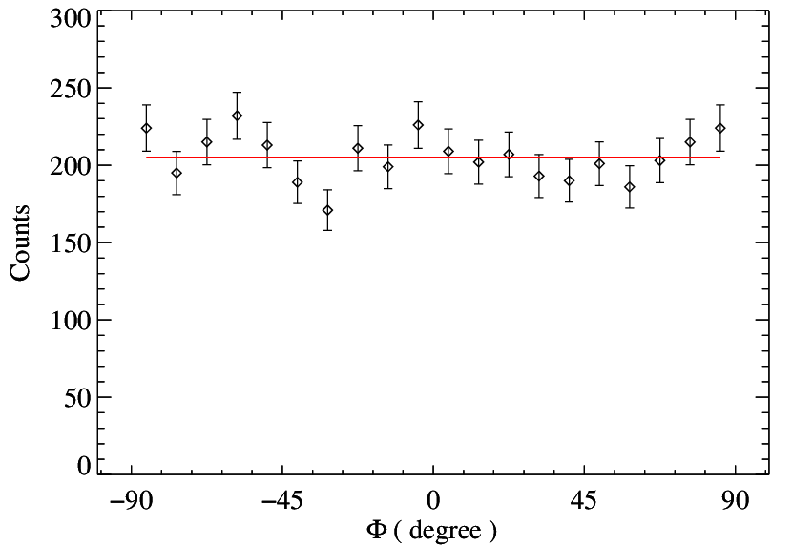
原理性测试
* 二维光电子径迹
* 调制曲线

Slide 8
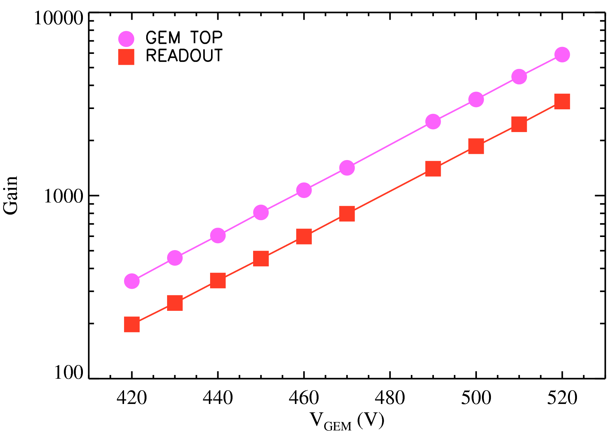
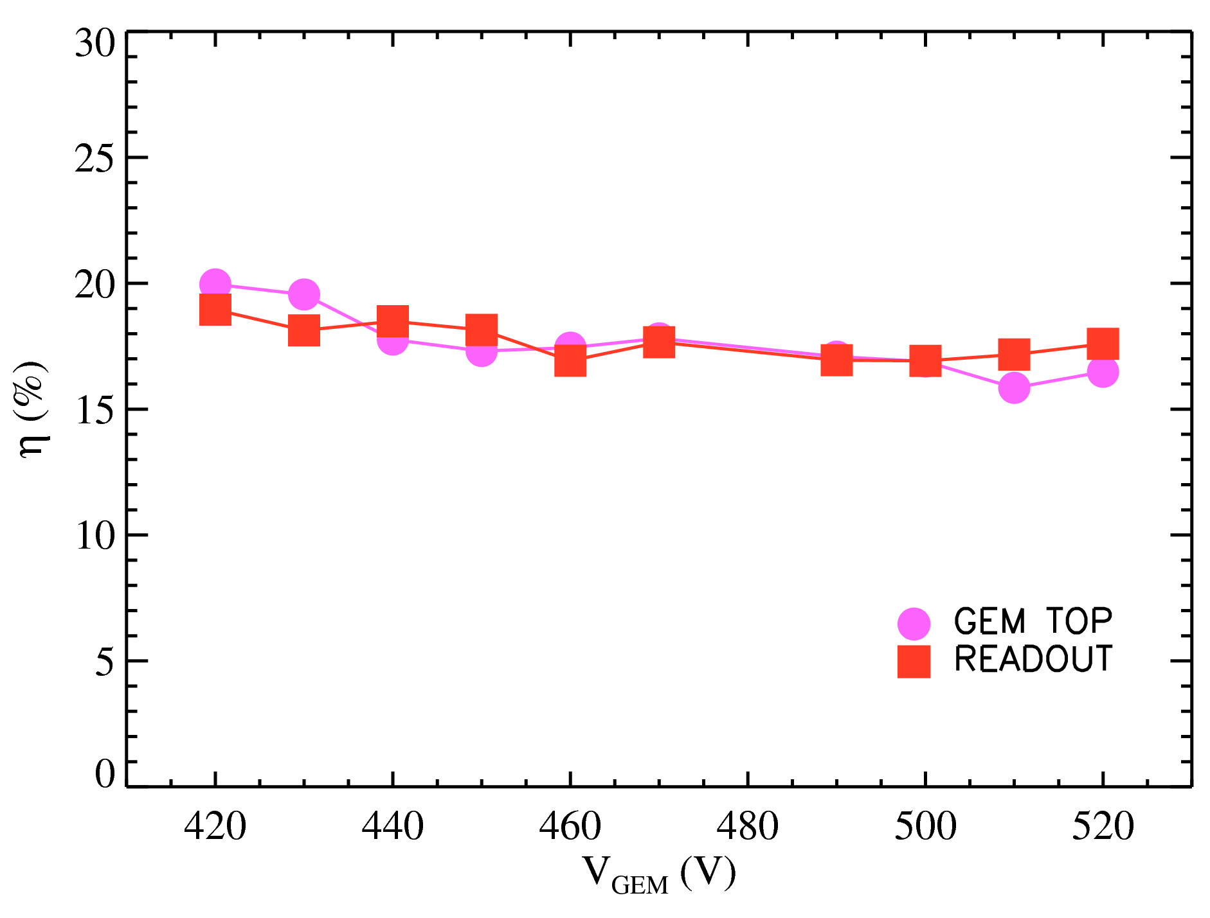
原理性测试
Single GEM
190 Torr pure DME
* GEM有效增益: ~8000
* 能量分辨率: 16%@ 6.0keV

Slide 9
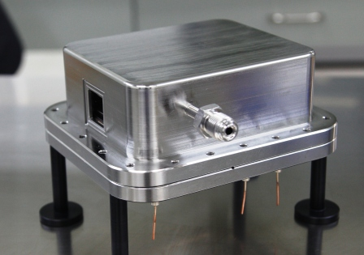
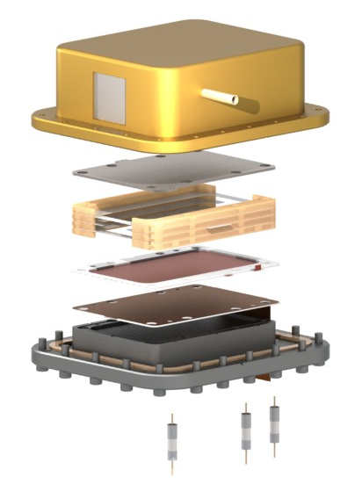
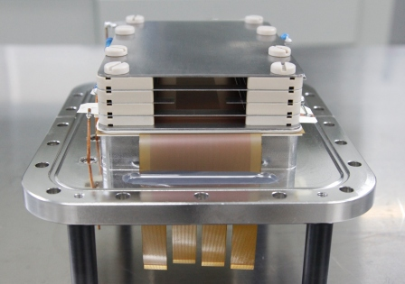
第一版空间原型机
* 1 unit
* 128ch flexible readout

Slide 10
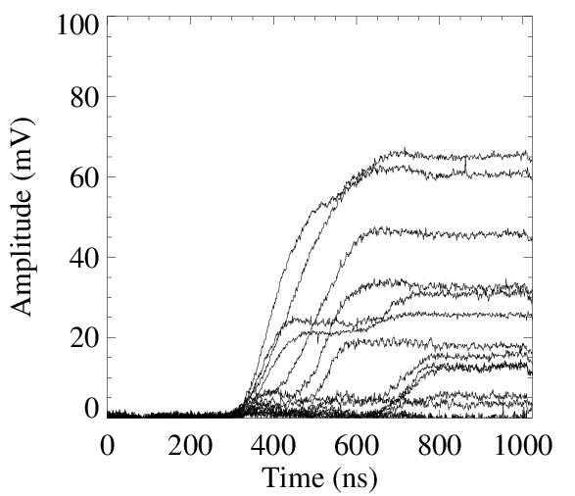
小结
基于TPC的X射线偏振探测器
* 测量电子径迹，直接二维成像；
* TPC测径迹要求前放上升时间<40ns，噪声约500e⁻ rms。

Slide 11
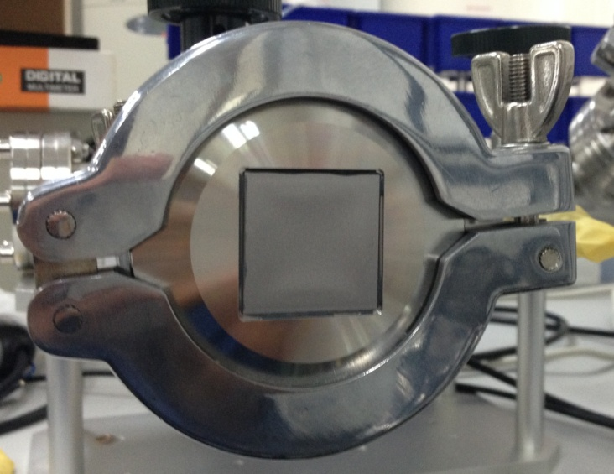
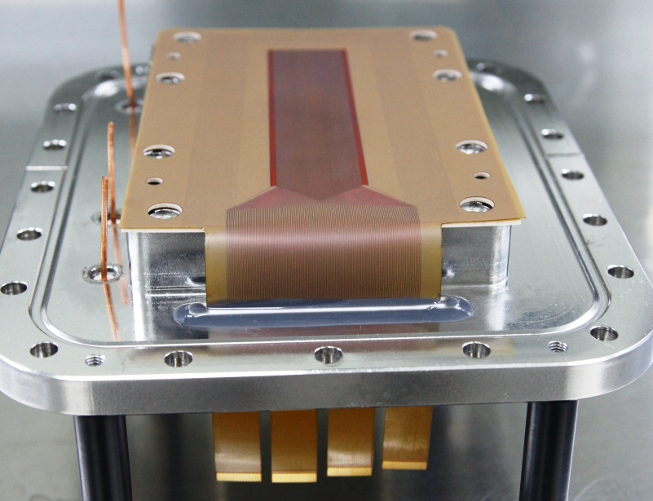
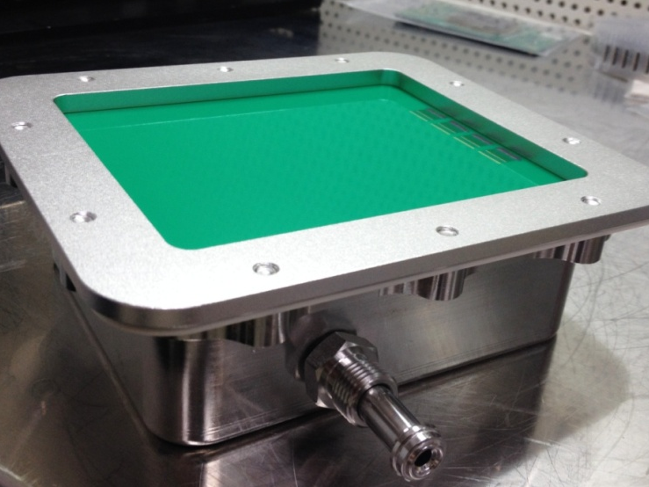
小结
2. 闭气型气体探测器封装
* 铍窗、多路feedthrough；
* 两个要点：①材料释气控制；②探测器加工及封装工艺；
* 5年以上工作寿命；
* 除空间天文应用，有助于气体探测器的轻量化和紧凑化。

Slide 12
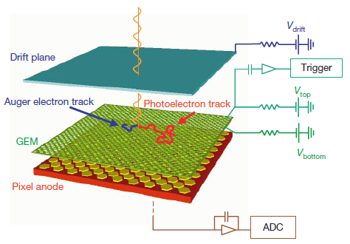
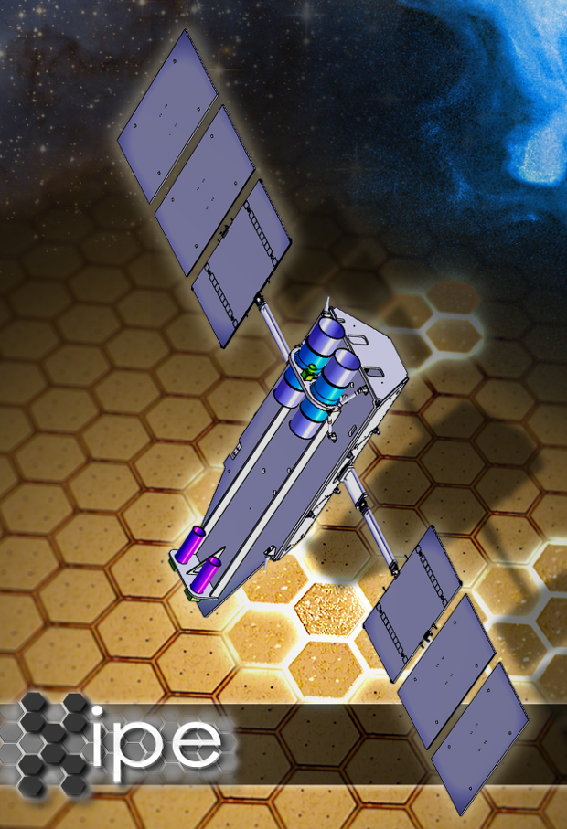
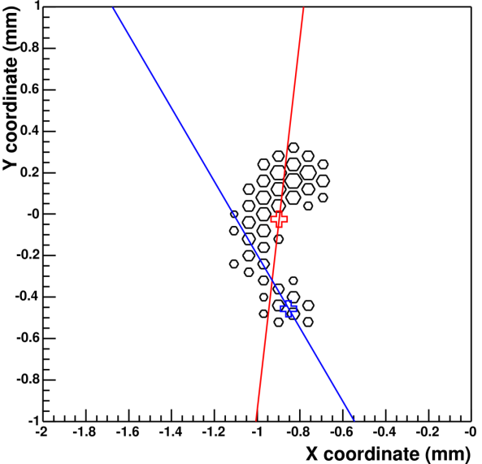
II. XILPE
基于二维像素成像的气体偏振探测器 (Costa et al., 2001)
XIPE, not selected by ESA
XIPE

Slide 13
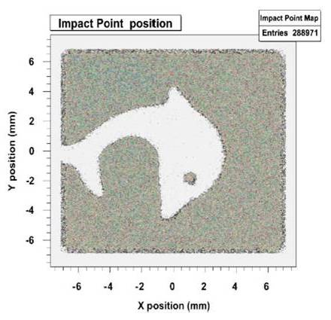
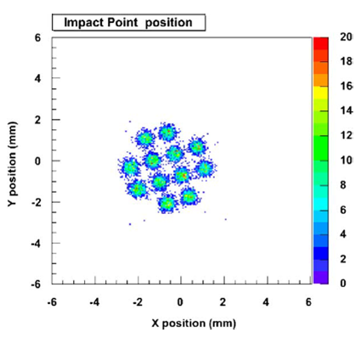
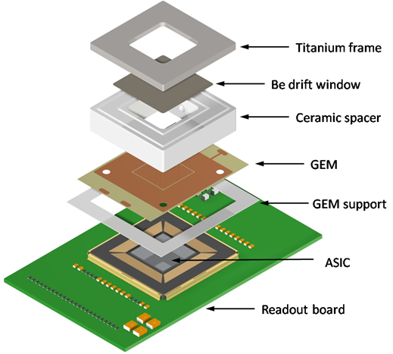
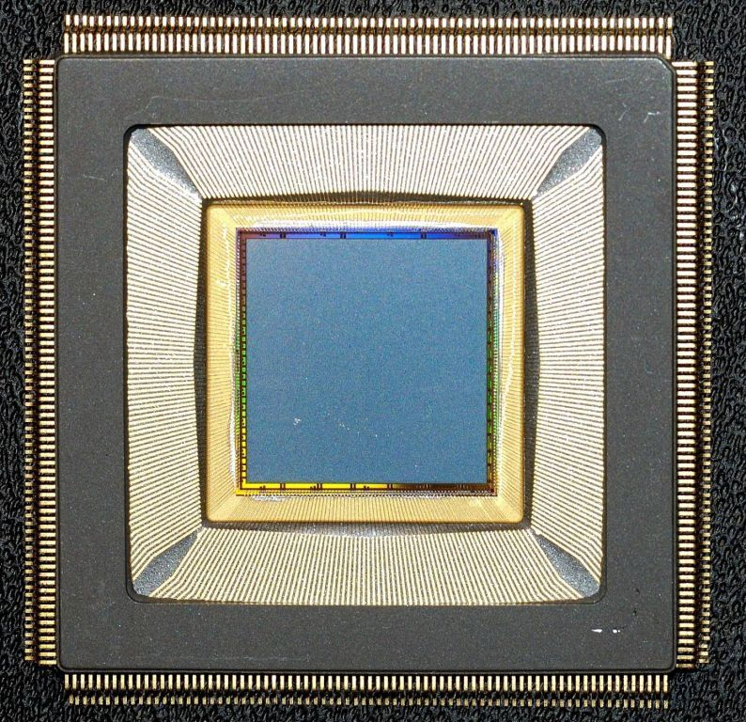
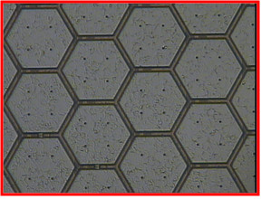
探测器设计
(Credit P. Soffitta)
Pixels: 300*352 (15mm*15.24mm)

Slide 14
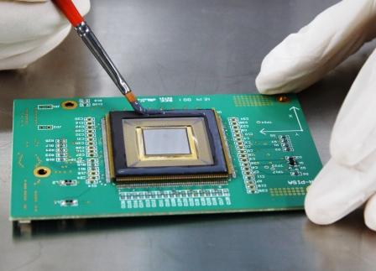
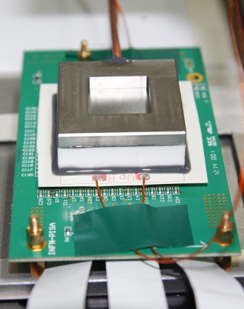
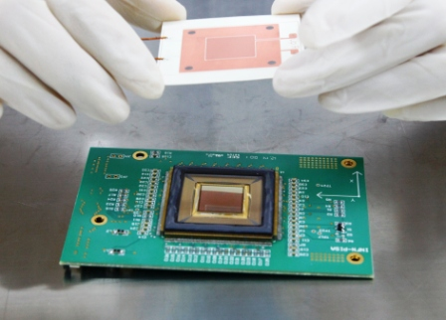
探测器封装

Slide 15
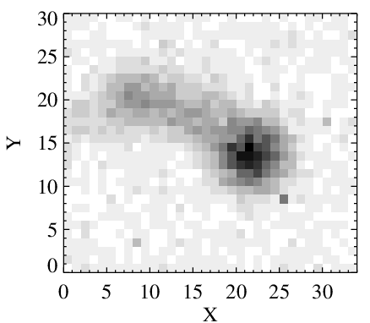
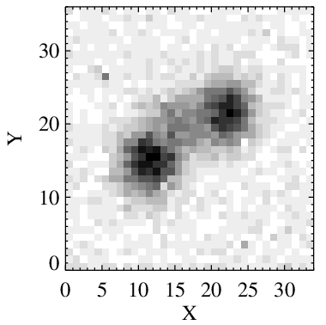
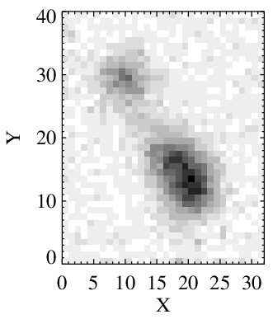
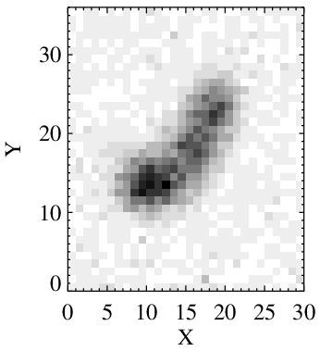
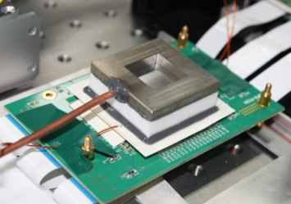
探测器性能测试
Single GEM
Ar:CO₂=7:3 @1.1atm
* 光电子径迹

Slide 16
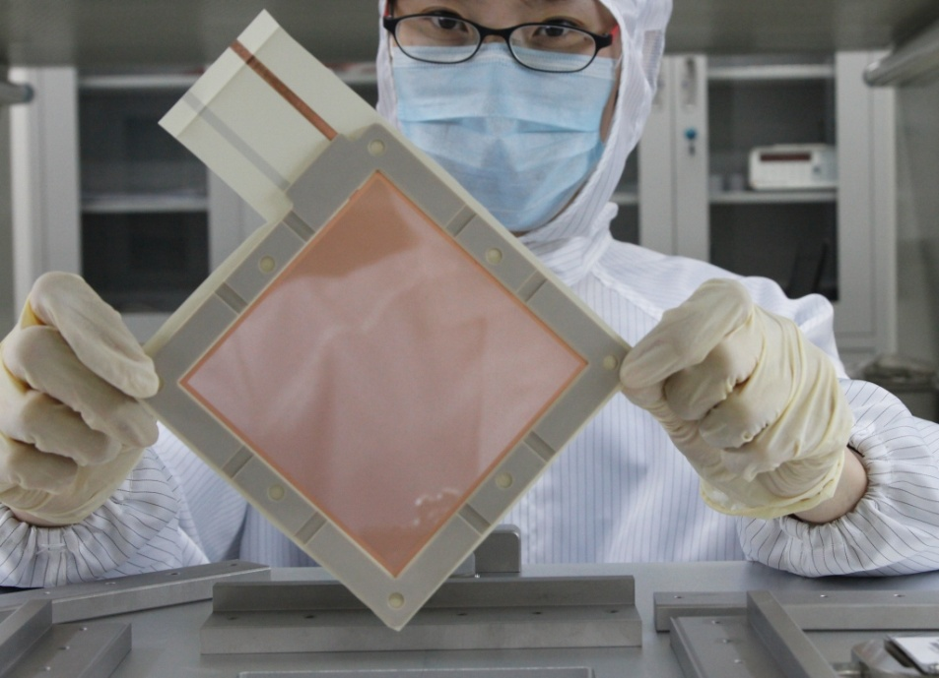
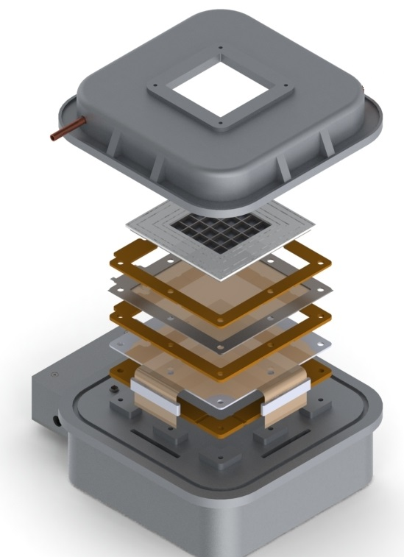
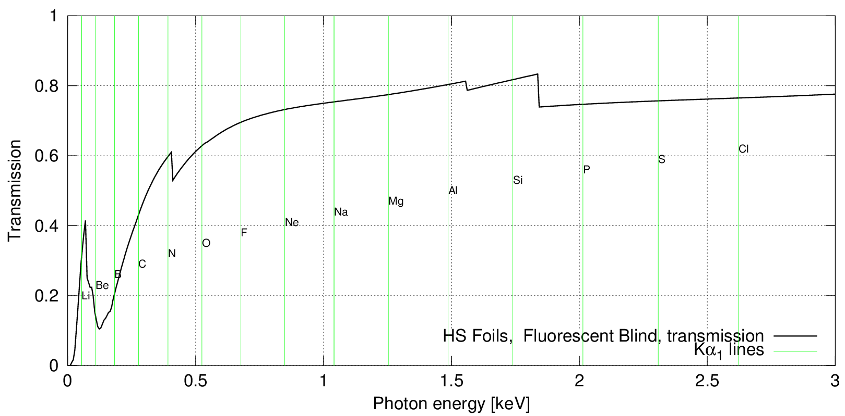
III. EP卫星大面积二维成像气体探测器
GEM：10cm*10cm；
能区：0.5~4keV，超薄入射窗；
Ultrathin window transmission

Slide 17
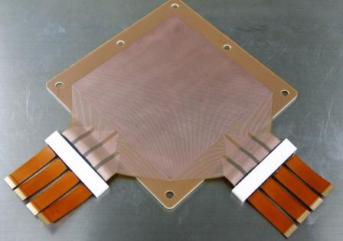
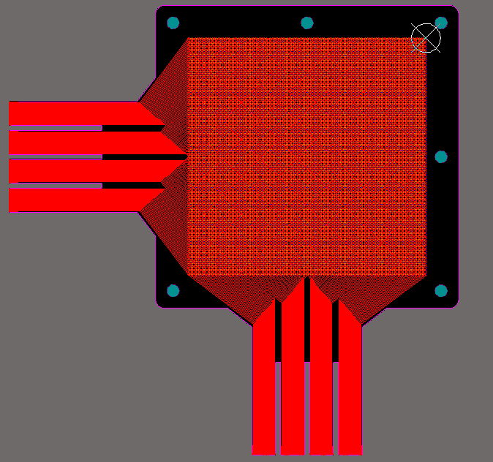

III. EP卫星大面积二维成像气体探测器
读出：2D strips；
位置分辨率：~200μm.
Strips: 128*128
Pitch: 800μm

Slide 18
总结
X射线偏振探测器
* 测量电子径迹，直接二维成像，百微米位置分辨率；
* TPC测径迹要求前放上升时间<40ns，噪声约500e- rms.
2. 闭气型气体探测器封装
* 铍窗、多路feedthrough；
* 5年以上工作寿命；
* 除空间天文应用，有助于气体探测器的轻量化和紧凑化.
冯骅，hfeng@tsinghua.edu.cn
李红，hli.astroph@gmail.com
清华大学工程物理系
清华大学高能天体物理中心
谢谢！

